Slide 1
Същност и специфика на проектите в областта на информационните технологии. Структура и характерни черти на IT проекта. Последователност от задачи, асоциирани с всяка фаза от IT проекта. Специфични фактори в проекта. Осигуряване на ефективност при IT проекта. Функции на управлението на IT проектите.
Милена Карова
кат. Компютърни науки и технологии
ТУ-Варна

Slide 2
Същност и специфика на проектите в областта на информационните технологии
-Определяне на целите, които да бъдат постигнати
-Проектиране
-Разпределяне на ресурсите
-Разпределение на отговорностите
-Координиране на работните дейности
-Следене на прогреса
-Определяне на рисковите фактори и предприемане на адекватни действия, ако се налага

Slide 3
Структура и характерни черти на IT проекта
Основни характеристики на софтуерните проекти, което ги различава от другите проекти са:
-Комплексност
-Съвместимост
-Променливост
-Невидимост
Софтуерните проекти са екипно-ориентирани.

Slide 4
Последователност от задачи, асоциирани с всяка фаза от IT проекта
Начална фаза
-Защо този проект?
-Приложим ли е проектът?
-Какви са възможните партньорства в този проект?
-Какви трябва да са резултатите от проекта?
-Какъв е обхватът на проекта и какво е извън обхватът?

Slide 5
Последователност от задачи, асоциирани с всяка фаза от IT проекта
Фаза на планиране
Определяне на обхватът и целта на проекта
Определяне на инфраструктурата на проекта и анализиране на характеристиките му
Определяне на рисковете
Определяне на задачите и график за изпълнението им
Определяне на нужните ресурси за изпълнение

Slide 6
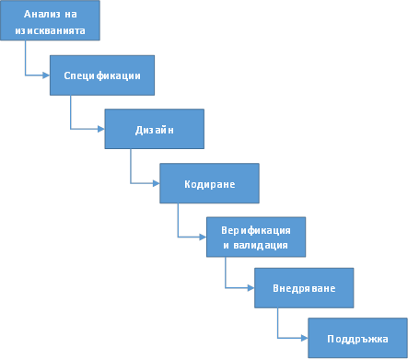
Последователност от задачи, асоциирани с всяка фаза от IT проекта
Фаза на изпълнение
Kласическият жизнен цикъл на изпълнение на IT проект

Slide 7
Специфични фактори в проекта
Oсновните ограничения при изпълнението на проекти са: обхват, качество, цена, време, ресурси
Ограниченията, които са специфични за софтуерните проекти са:
-Операционна среда
-Изисквания на продукта
-Квалификация.
-Стандарти на изпълнение.
-Технологична среда.

Slide 8
Осигуряване на ефективност при IT проекта
Планиране
Работен план
Управление и мониторинг на прогреса
Следене за опасности
Съгласуване на промени в обхвата
Защита от „scope creep”
Ранно определяне на рисковете

Slide 9
Топ 10 причини за забавяне в IT проектите
Разширяване на функционалност
“Позлатяване“
Пренебрегване на контрола и качеството
Прекалено оптимистичен график
Работа по много проекти по едно и също време
Лош интерфейс
Синдромът на "едно и също решение за всички проекти“
Неквалифициран персонал
Клиентите не участват в процеса на изпълнение
Напрежение между клиенти и разработчици

Slide 10
Задача
Опишете случай, при който увеличаването на софтуерният екип няма да повлияе отрицателно при изпълнение на проект, който вече закъснява. Основните причини да се избягва увеличаването на екипа в хода на проекта са:
- Нужно е време на членовете на екипа да координират действията си с нов член на екипа
- Нужно е време за обучение
- Увеличава се нужната комуникация между членовете на екипа

Slide 11
Отговори
Увеличаването на екипа е ефективно в случаите, при които:
-не се изисква особенна квалификация за извършване на работните дейности
-работните дейности позволяват разбиване на много малки и слабо свързани помежду си задачи
-се добавят повече от необходимия брой хора, с цел да се избегнат забавянията от комуникацията
-се добавят опитни разработчици, които нямат или имат малка нужда от запознаване с проекта

